Slide 1


Tipos de
Validação
Prof. Dr. Diego Bruno
Education Tech Lead na DIO Doutor em Robótica e Machine Learning pelo ICMC-USP

Slide 2

Tipos de Validação…
Machine Learning

Slide 3
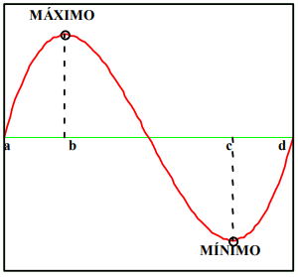
→ Métodos de otimização que empregam a derivada de uma função para encontrar seu ótimo. Estes métodos são determinísticos, ou seja, sempre chegarão à mesma resposta se saírem do mesmo ponto inicial. Métodos de subida ou descida.
Métodos do tipo gradiente
Quando se deseja determinar o máximo de uma função escalar, ou o de mínimo descida mais íngreme.

Slide 4
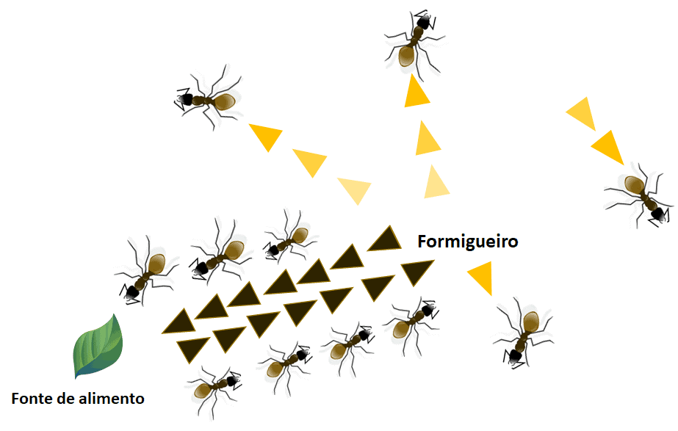
→ São aplicados quando não temos a solução determinística e precisamos encontrar a solução ótima global. Algoritmos Bioinspirados.
Métodos Heurísticos

Slide 5
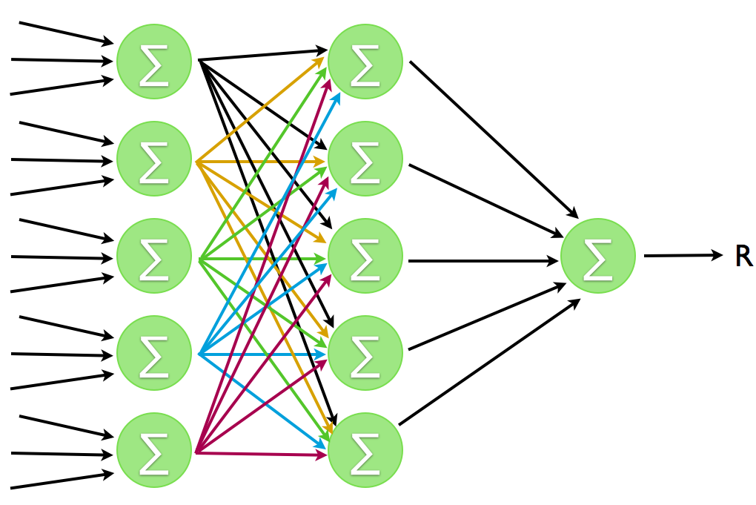
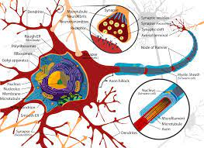
→ São aplicados quando não temos a solução determinística e precisamos encontrar a solução ótima global. Algoritmos Bioinspirados.
Métodos Heurísticos

Slide 6
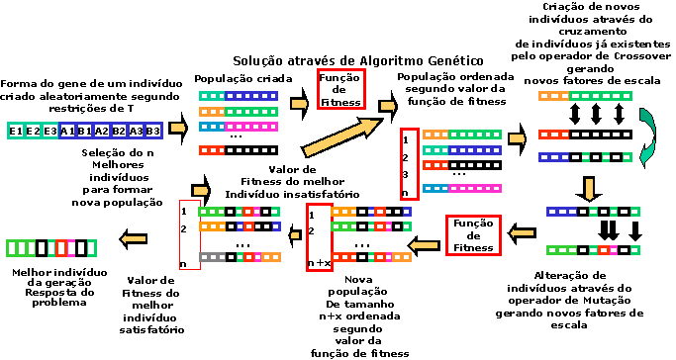
→ São aplicados quando não temos a solução determinística e precisamos encontrar a solução ótima global. Algoritmos Bioinspirados.
Métodos Heurísticos

Slide 7
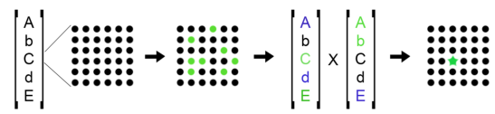

Quando aplicar heurística?

Slide 8
Obrigado!
Machine Learning
Prof. Dr. Diego Bruno

